Slide 1
商品销售管理系统
|17计科3|梁梦雨|

Slide 2
CONTENTS
开发环境
1
PART ONE
数据设计
2
PART TWO
功能展示
3
PART THREE

Slide 3
PART THREE
开发环境

Slide 4
开发环境
开发工具-Eclipse
JDK，Mysql
Eclipse 是一个开放源代码的、基于Java的可扩展开发平台。就其本身而言，它只是一个框架和一组服务，用于通过插件组件构建开发环境。幸运的是，Eclipse 附带了一个标准的插件集，包括Java开发工具（Java Development Kit，JDK）。
JDK：9.0.4
Mysql：5.7

Slide 5
PART FOUR
数据设计

Slide 6
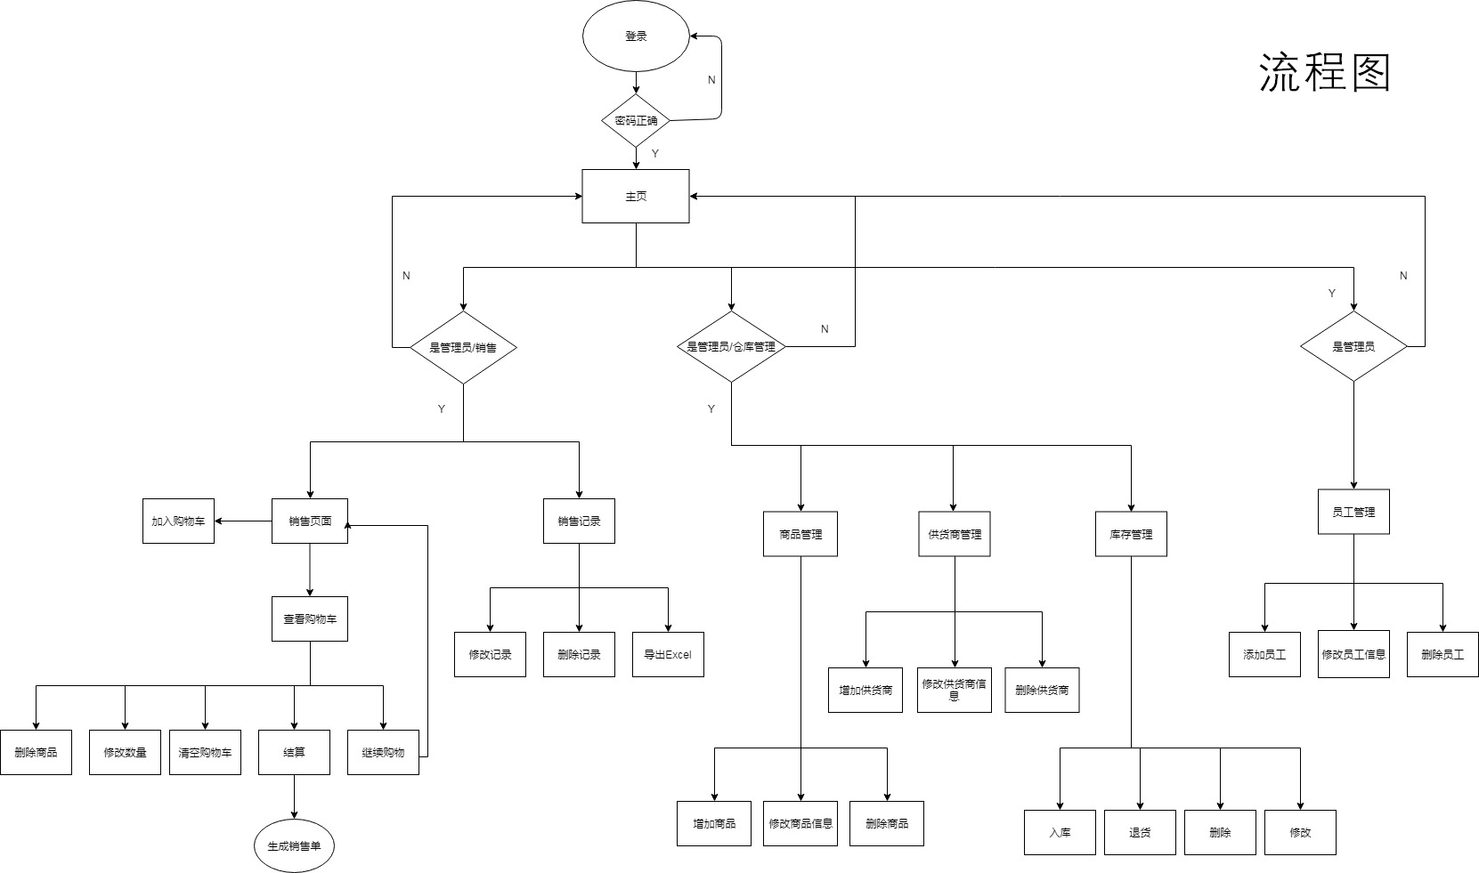
流程图

Slide 7
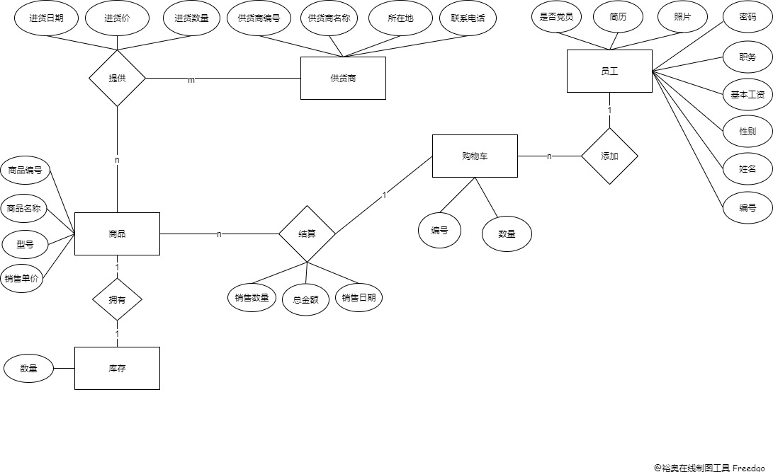
E-R图

Slide 8
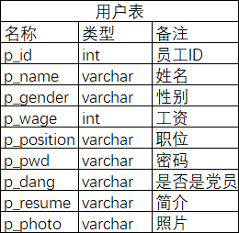
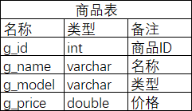
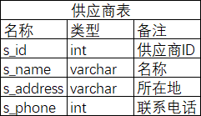
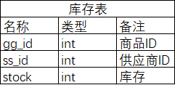
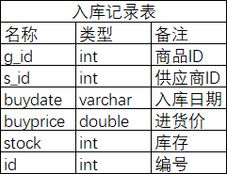
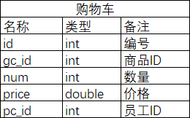
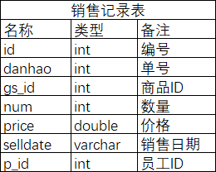
数据库设计

Slide 9
PART FIVE
功能展示

Slide 10
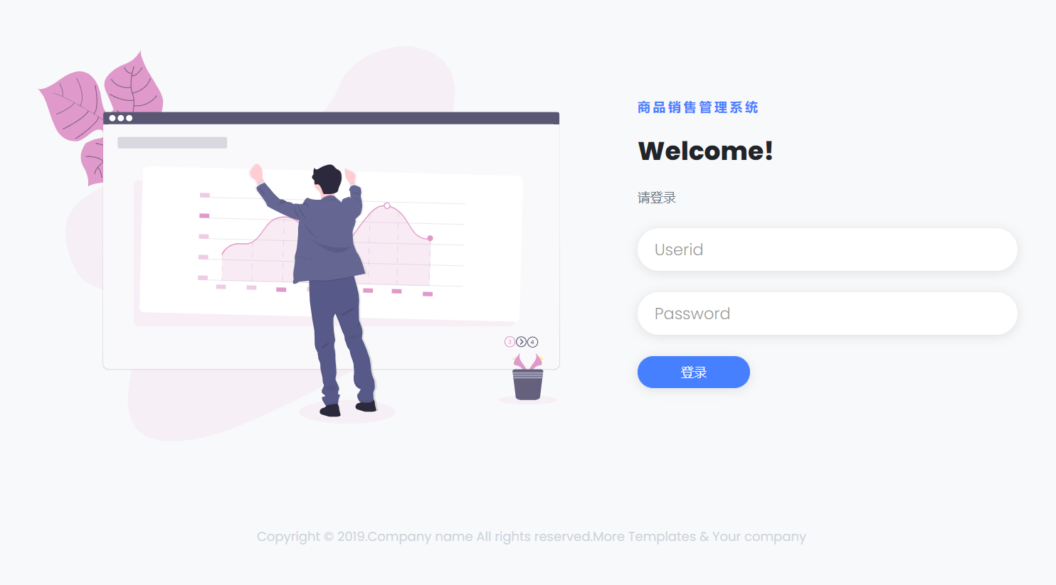
用户登录

Slide 11
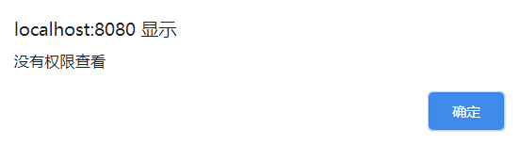
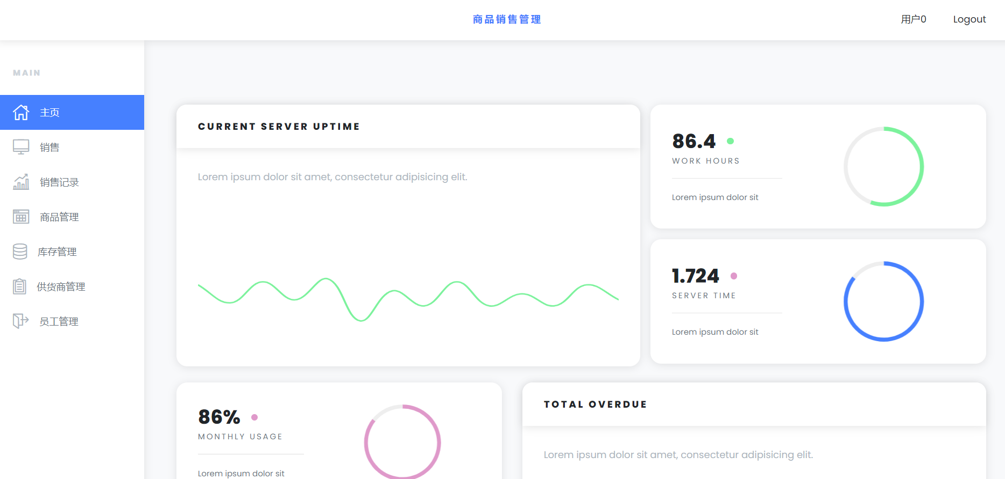
主页
没有权限无法进入其他页面

Slide 12
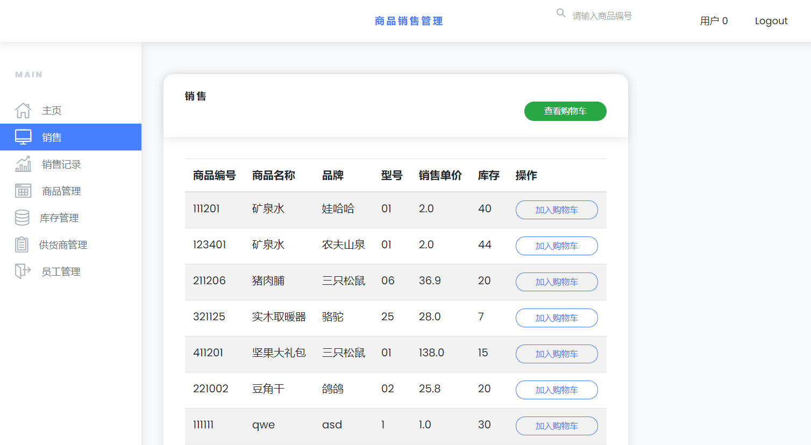
商品销售页面

Slide 13
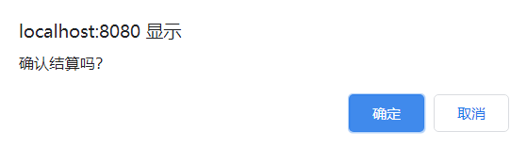
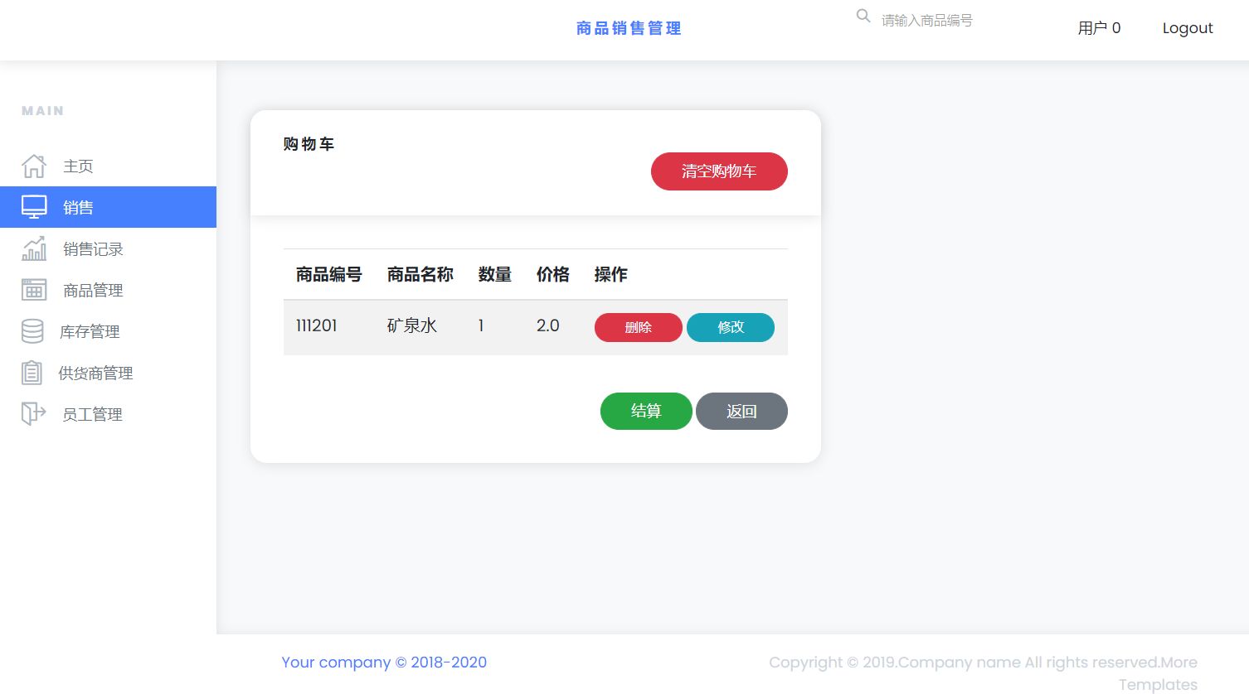
购物车页面
点击结算后出现弹框进行确认

Slide 14
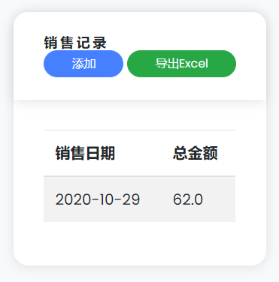
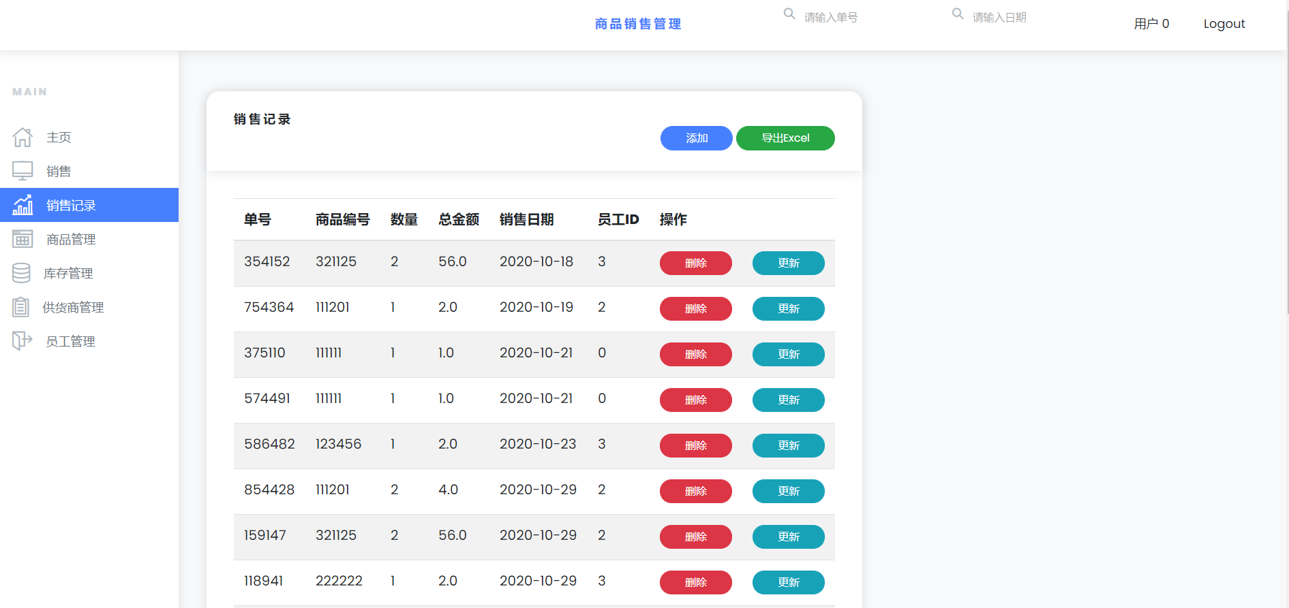
销售记录页面
输入日期查询当日销售总额

Slide 15
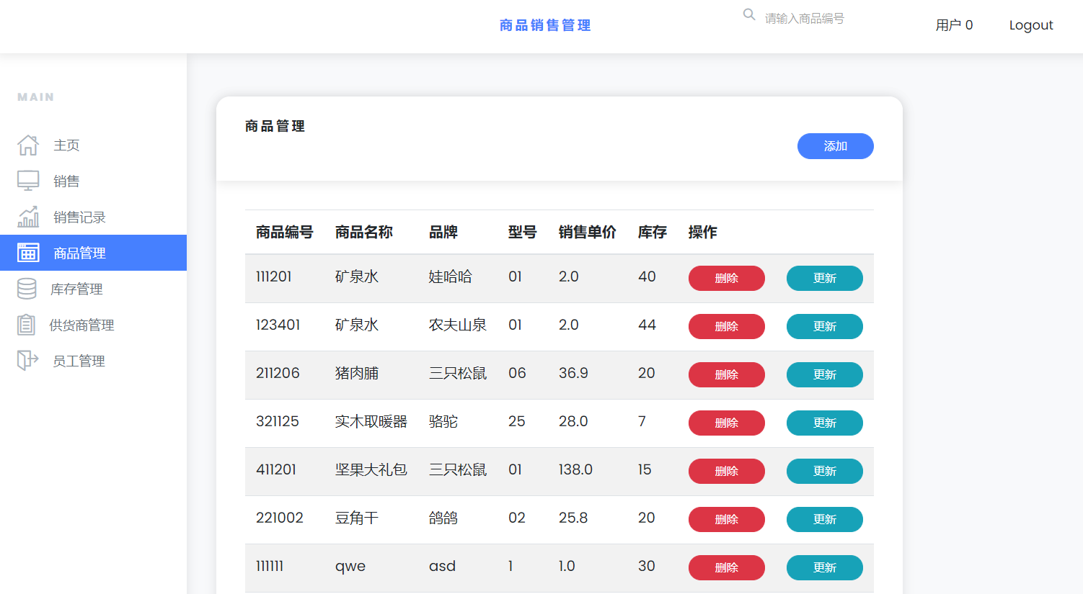
商品管理页面

Slide 16
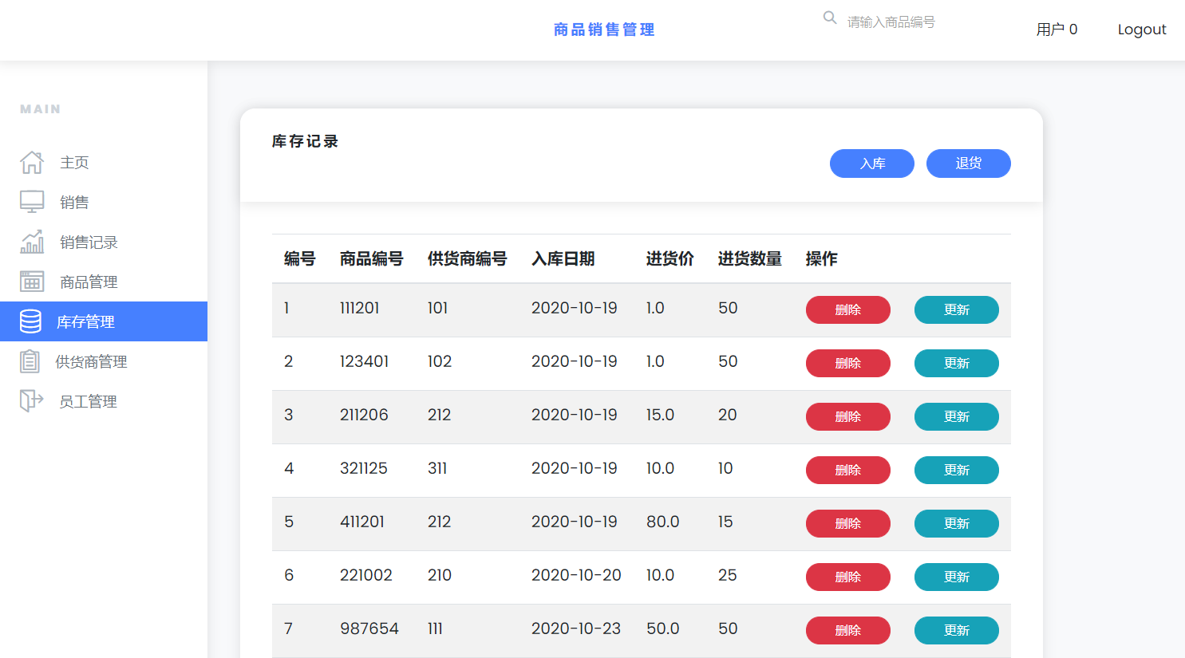
入库记录页面

Slide 17
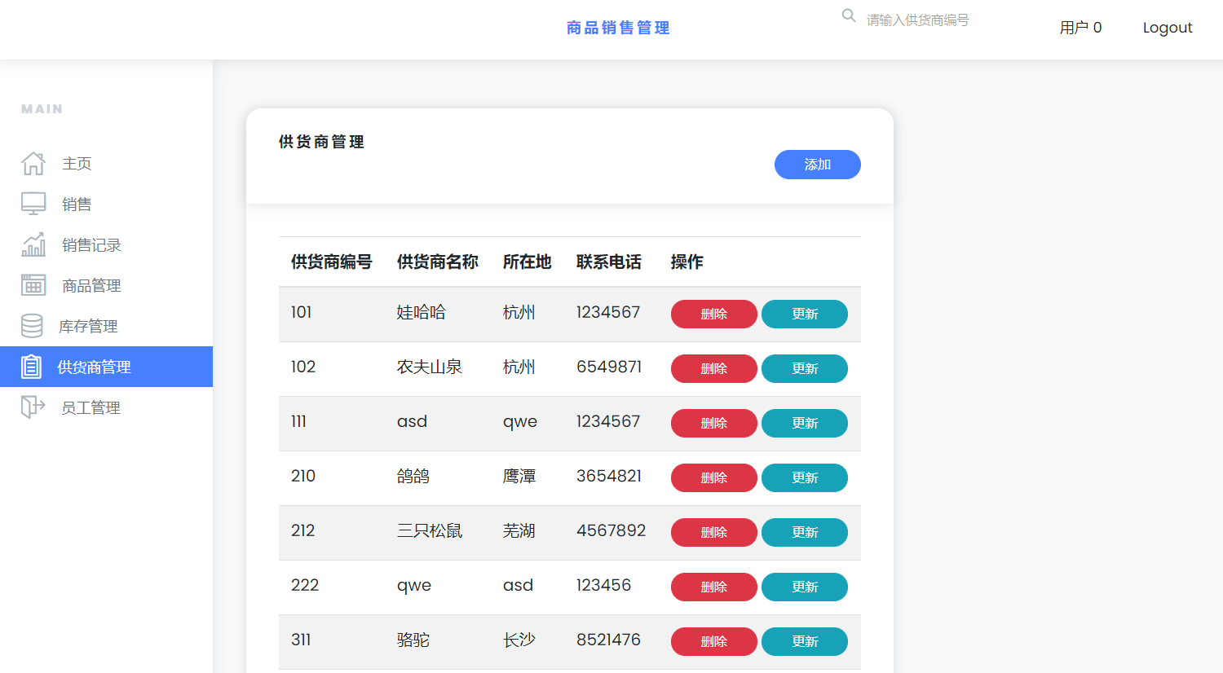
供应商管理页面

Slide 18
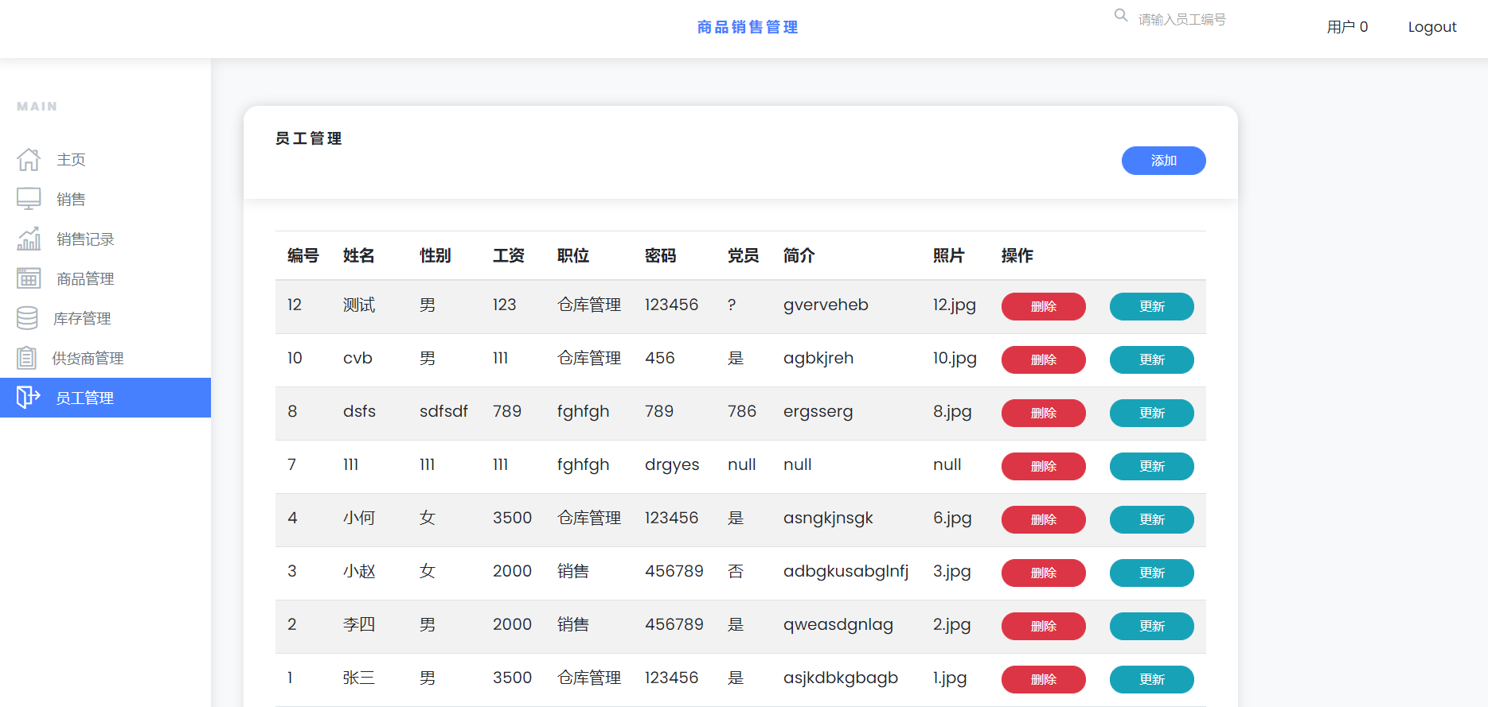
员工管理页面

Slide 19
感谢观看

